Slide 1
Akuutin koronavirus-infektion nopeaan diagnoosiin

Slide 2
Actim SARS-CoV-2
Actim SARS-CoV-2 on virusantigeenia tunnistava pikatesti
Testi on tarkoitettu ammattikäyttöön tunnistamaan akuutti COVID-19 infektio
Kvalitatiivinen testi tunnistaa virusantigeenin nenänielusta otettavasta vanutikkunäytteestä
Testi on kehitetty ja valmistettu Suomessa
Actim SARS-CoV-2 –pikatesti on CE-merkattu
Näytetyyppi on nenänielun vanutikkunäyte.
Testitulos on luettavissa 15 minuutissa.
Testipaketti sisältää kaiken testauksessa tarvittavan.
Testipakkausta voidaan säilyttää huoneenlämmössä.

Slide 3
SARS-CoV-2 virusantigeenin tunnistaminen
Actim SARS-CoV-2 on immunokromatografinen pikatesti
Testi hyödyntää monoklonaalisia vasta-aineita, jotka tunnistavat SARS-CoV-2 viruksen nukleoproteiinia
Tunnistaa myös SARS-CoV-2 viruksen eri variantit kuten Iso-Britannian ja Etelä-Afrikan virusmuunnokset
Tulos on helposti luettavissa: kontrolliviiva on musta ja testiviiva on sininen
Vaatii vain näytteen uuttamisen ja samaa näytettä voi käyttää influenssan tunnistamiseen Actim Influenza A&B --testillä

Slide 4
Akuutin infektion tunnistamiseen
Antigeenitesti tunnistaa COVID-19 infektion sen akuutissa vaiheessa ja eristämistoimet voidaan aloittaa välittömästi
Antigeenitasot kohoavat nopeasti, usein aiheuttaen oireita, ja laskevat noin kahden viikon kuluessa
Antigeeni
Vasta-aine
Akuuttivaihe
Infektion jälkeen

Slide 5
Erinomainen suorituskyky
Actim SARS-CoV-2 on suorituskyvyltään erinomainen verrattaessa sen antamaa tulosta RT-PCR tulokseen 232 näytteellä ( ≤9 päivää oireiden alusta, kierrosluku 9.3-39.8).
Actim SARS-COV-2 | PCR pos | PCR neg
Pos | 73 | 0
Neg | 10 | 149
 | Ct <25 | Ct <30 | Ct <33 | Kaikki näytteet
Herkkyys | 100% | 98% | 96% | 88%
Spesifisyys |  |  |  | 100%
Oikeat positiiviset | 34/34 | 56/57 | 66/69 | 73/83
CT=kierrosluku

Slide 6
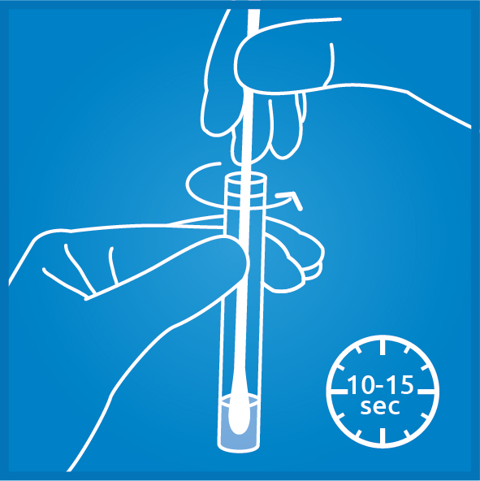
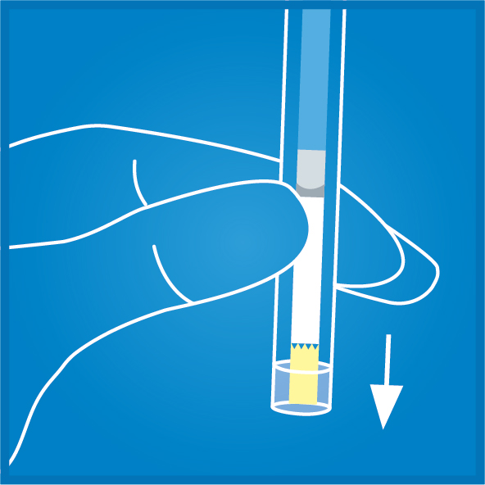
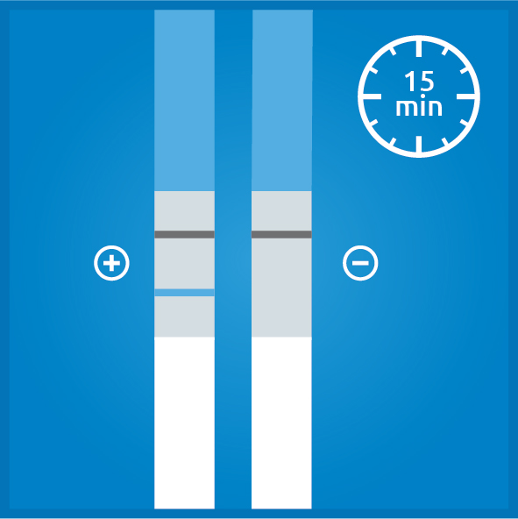
Oikea tulos 15 minuutissa
Actim SARS-CoV-2 pikatesti on helppokäyttöinen, yksivaiheinen tikkutesti, joka antaa selkeät tulokset minuuteissa.
Ota näyte
Uuta näyte
Aktivoi testi
Lue tulos

Slide 7
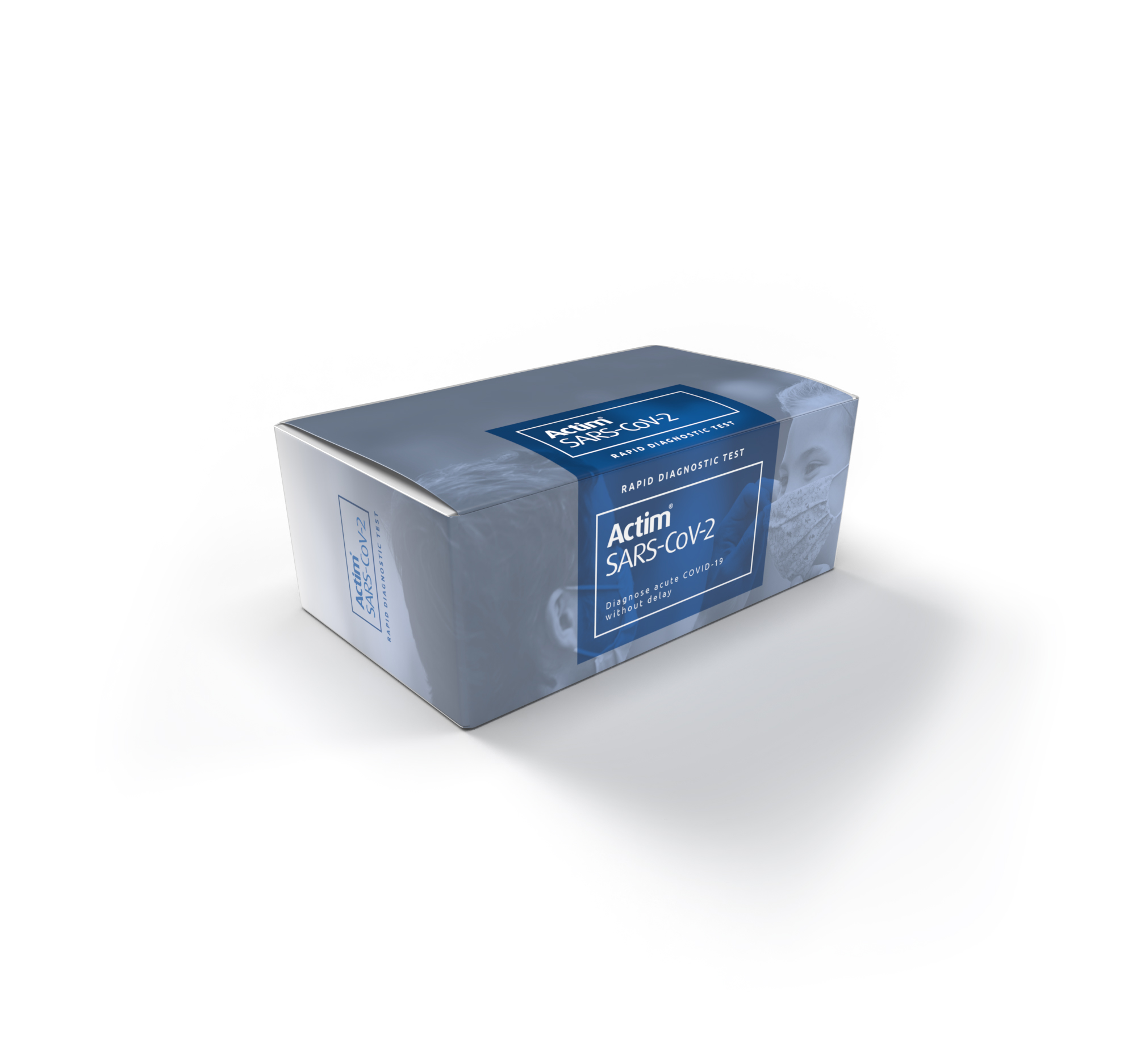
Pakkaus sisältää kaiken tarpeellisen
Actim SARS-CoV-2 pakkaus sisältää 20 testiä
Testitikut
Näytteenuuttoputket
Steriilit näytteenottotikut
Käyttöohje
Tuotenumero 35522ETAC

Slide 8
Ota yhteyttä!
actim@actimtest.com
www.actimtest.com

